Slide 1
宁夏大学 · 大学生创新创业训练计划项目
基于风格迁移的
西夏文化衍生品开发系统
—— 「塞上密卷」 一眼千年 · 西夏遗韵 ——
汇报人：林奕淞 指导教师：马子睿 信息工程学院
2026 年 10 月
Notes:
各位老师好，我是林奕淞。今天汇报的项目是《基于风格迁移的西夏文化衍生品开发系统》，软件名为「塞上密卷」。下面用五分钟时间，从项目简介、社会可行性、技术可行性、经济可行性和未来计划五个方面进行汇报。

Slide 2
01 项目简介 功能架构 · 软件展示 · 衍生品 · 创新点
目 录
02 社会可行性分析 谷子经济 · 文旅数据 · 线性回归预测
CONTENTS
03 技术可行性分析 技术栈 · 分层架构 · 算法与软著基础
04 经济可行性分析 经费预算 · 成本控制
05 未来计划 八周甘特图 · 阶段目标
Notes:
本次汇报分为五个部分：第一部分项目简介，介绍系统功能、软件与衍生品展示和创新点；第二部分社会可行性，基于谷子经济和宁夏近五年文旅数据建模分析；第三部分技术可行性；第四部分经济可行性；最后是未来计划。

Slide 3
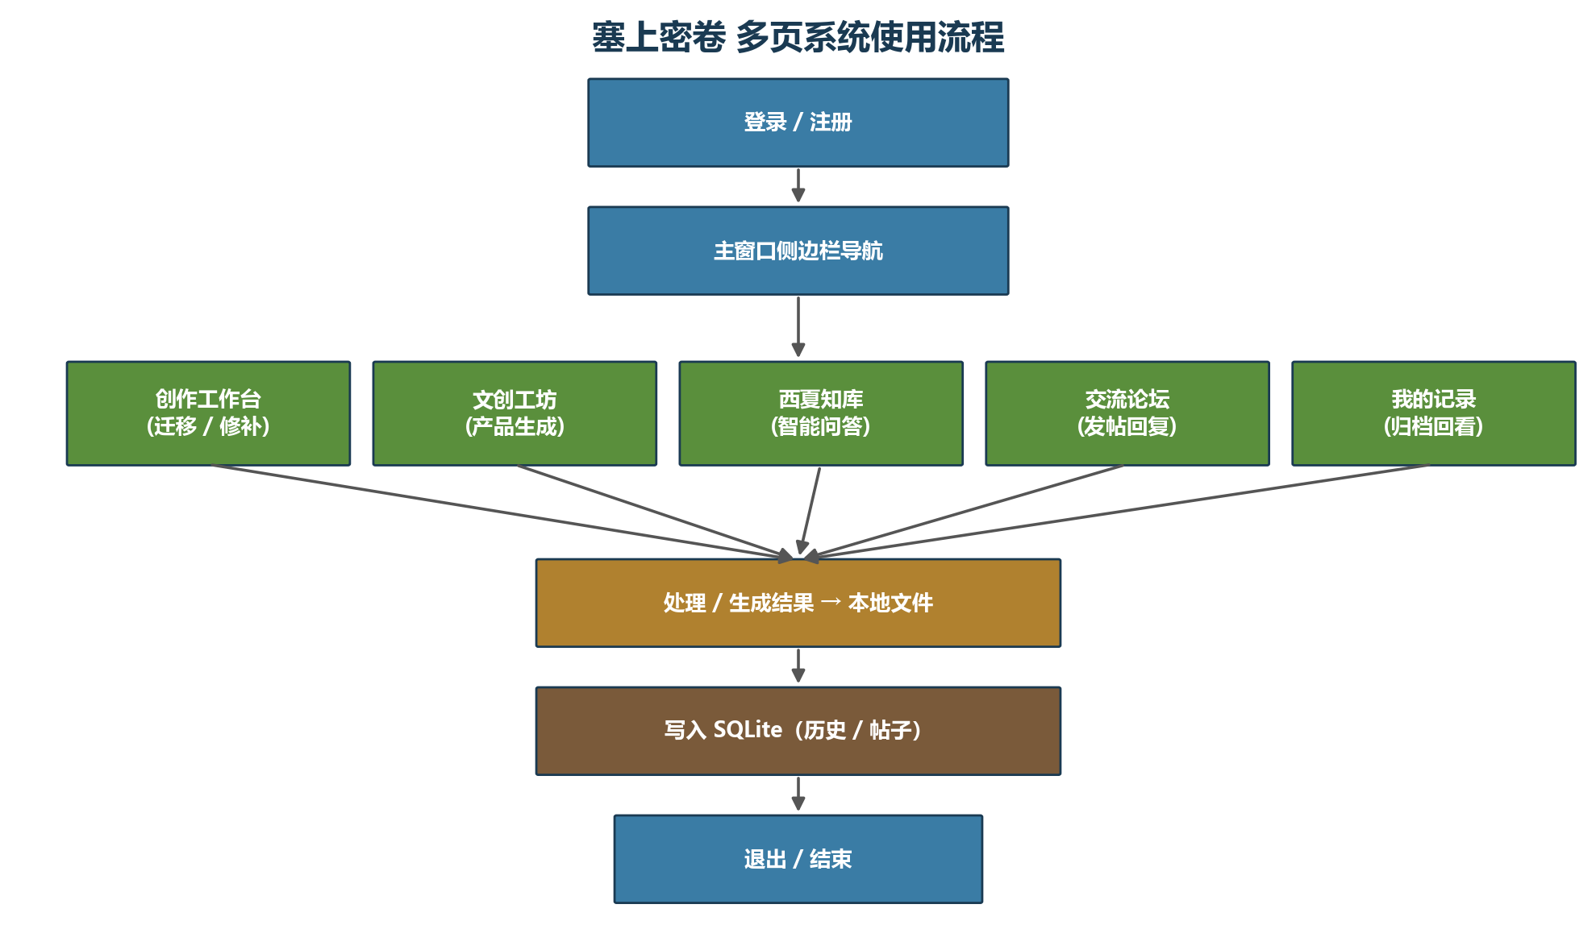
01 · 项目简介
系统功能：一站式西夏文化创作平台
创作工作台
一键西夏风格迁移
壁画智能修补
文创工坊
纹样上传与应用
五类文创产品生成
西夏知库
本地文化知识库
Coze 智能体答疑
交流论坛
发帖 · 浏览 · 回复
作品展示与讨论
我的记录
处理结果归档
历史随时回看
系统运行流程：登录 → 侧边栏导航 → 各功能页 → 本地归档
基于风格迁移的西夏文化衍生品开发系统 · 宁夏大学
1 / 11
Notes:
系统名为塞上密卷，采用侧边栏导航组织五大功能页：创作工作台提供一键西夏风格迁移和壁画修补；文创工坊生成五类文创产品；西夏知库结合Coze智能体答疑；交流论坛承载作品分享；我的记录负责结果归档。下方是系统的整体使用流程，从登录到本地归档形成闭环。

Slide 4
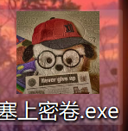

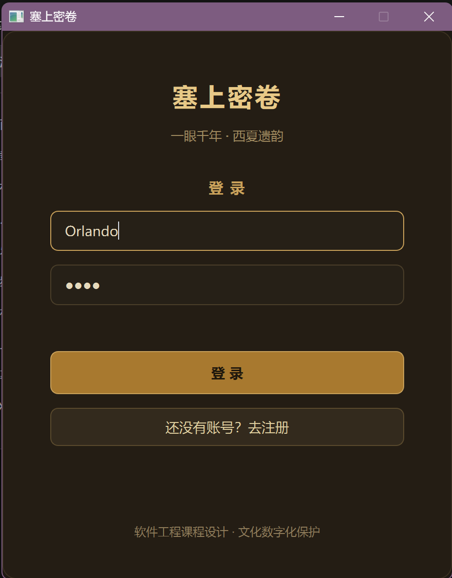
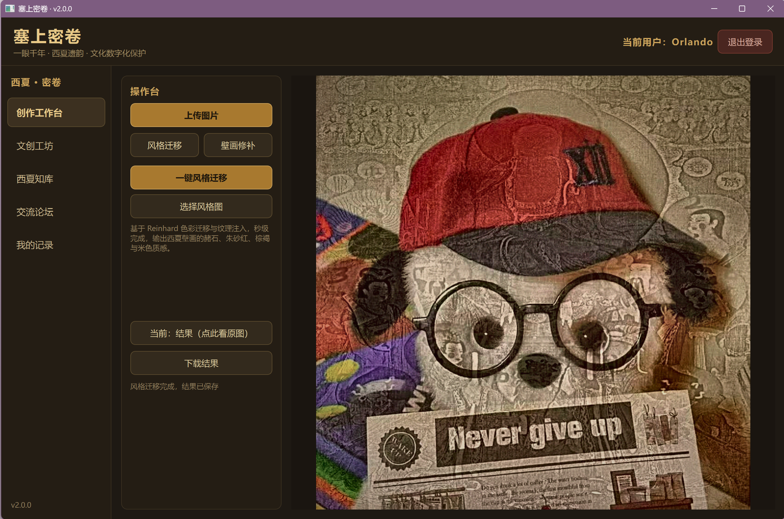
01 · 项目简介
软件展示：深色古卷风 · 塞上密卷 v2.0
登录 / 注册界面 —— QSS 定制深色古卷审美
创作工作台 —— 上传图片 · 一键迁移 · 原图/结果对比 · 下载归档
基于风格迁移的西夏文化衍生品开发系统 · 宁夏大学
2 / 11
Notes:
这是软件的真实运行界面。整体采用QSS定制的深色古卷风格，契合西夏文化审美；左侧是登录注册界面，右侧是创作工作台，上传图片后一键即可完成风格迁移，支持原图与结果一键切换对比、结果下载。软件可打包为独立exe，双击即用。

Slide 5



01 · 项目简介
核心原理：风格迁移是什么
+
=
内容图 · 大笑.jpg
风格图 · 奶龙.jpg
生成结果 · 大笑奶龙
内容图决定「画什么」，风格图决定「怎么画」 —— 保留构图，替换笔触与色调
基于风格迁移的西夏文化衍生品开发系统 · 宁夏大学
3 / 11
Notes:
先解释一下什么是风格迁移。风格迁移就是风格图加内容图：内容图是这张大笑，决定画面里有什么、姿态怎么摆；风格图是奶龙，决定用什么颜色、什么质感和笔触来画。两者结合，生成的结果就是大笑奶龙——保留了大笑的形态，换上了奶龙的色彩与质感。

Slide 6

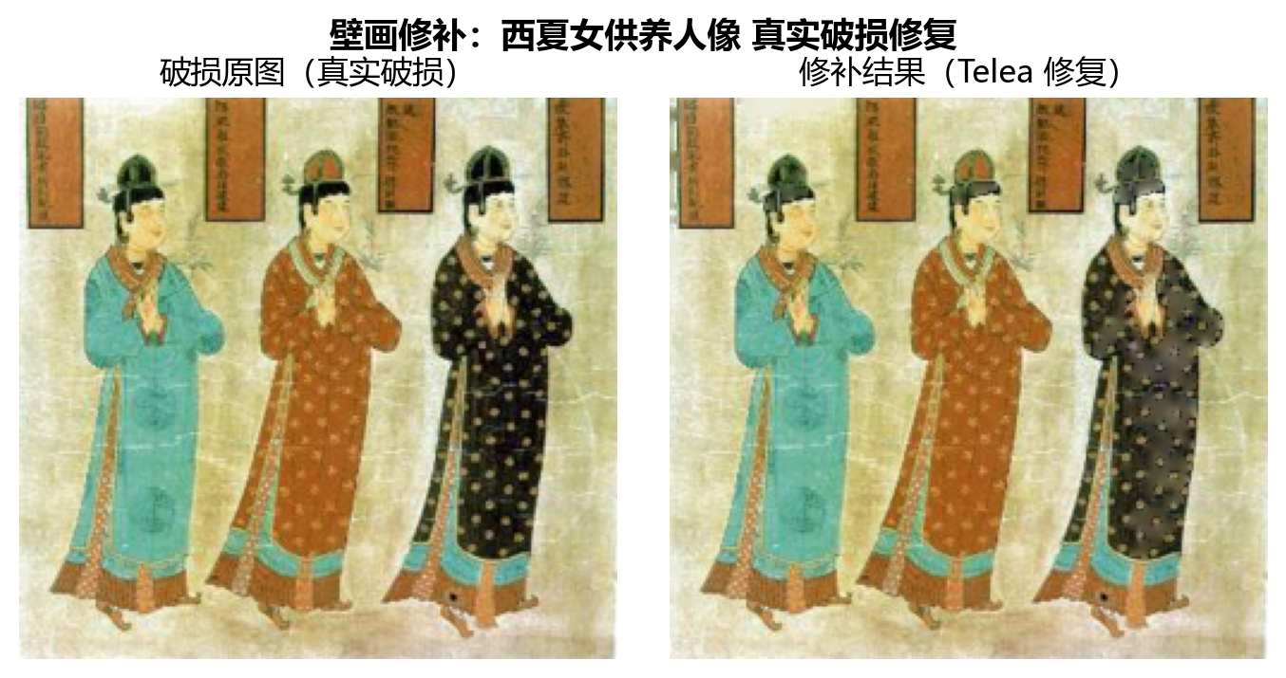
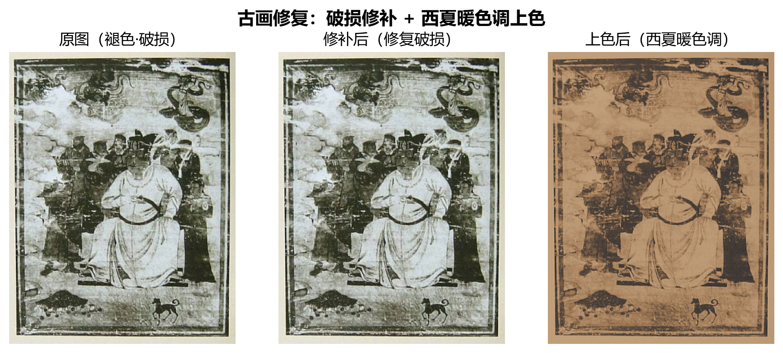
01 · 项目简介
核心效果：迁移 · 修补 · 修复
风格迁移：头像 → 西夏壁画风
壁画修补：真实破损 → Telea 修复
古画修复：破损修补 + 西夏暖色调上色
基于风格迁移的西夏文化衍生品开发系统 · 宁夏大学
4 / 11
Notes:
核心效果方面：左上是头像的西夏风格迁移对比，迁移后呈现壁画特有的赭石、朱砂红色调与斑驳质感；右上是西夏女供养人像的真实破损修补；下方是古画修复链路，先修补破损，再叠加西夏暖色调上色，让褪色古画重现温度。

Slide 7
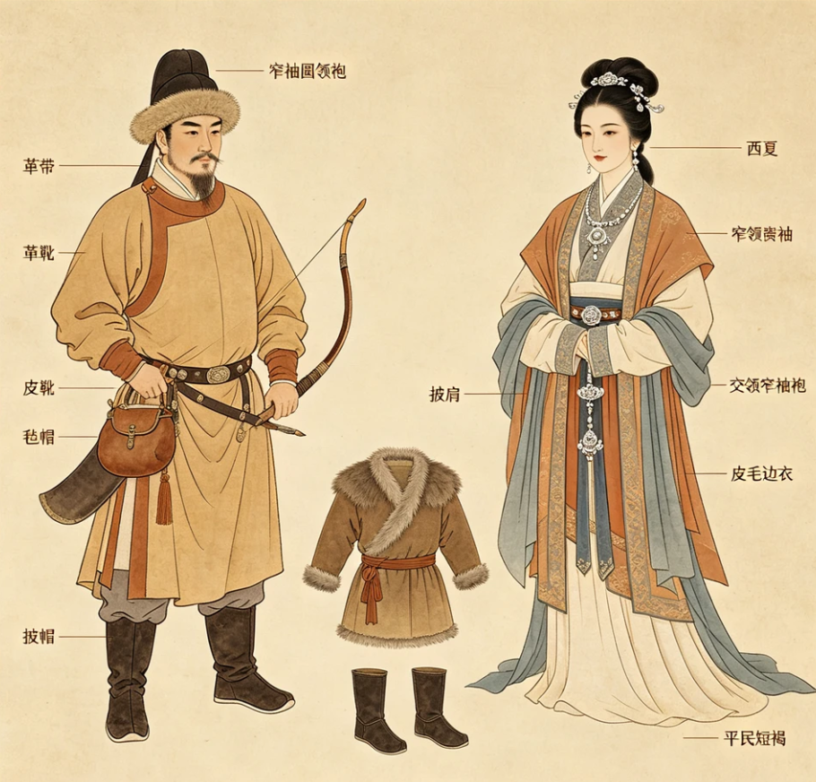
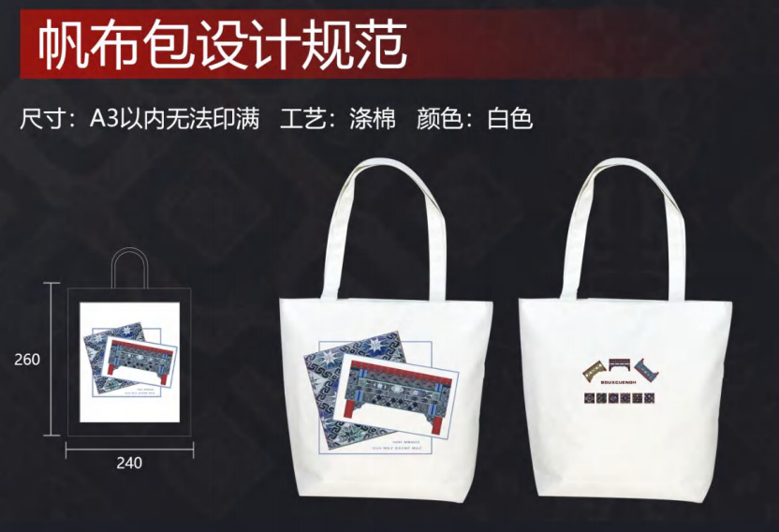
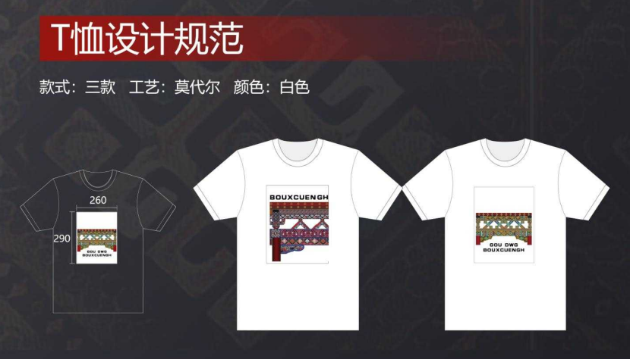
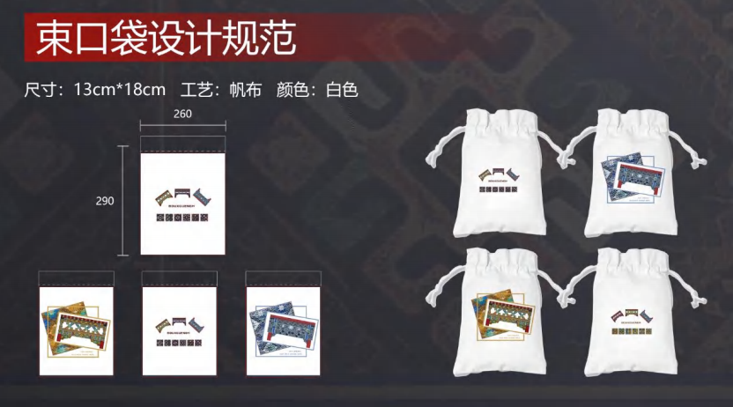
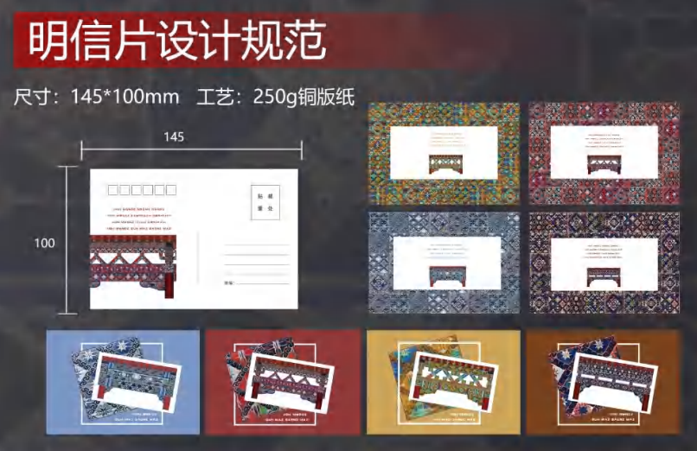
01 · 项目简介
衍生品展示：西夏纹样文创矩阵
帆布包
T 恤
束口袋
明信片
西夏服饰纹样数字化设计
基于风格迁移的西夏文化衍生品开发系统 · 宁夏大学
5 / 11
Notes:
在衍生品方面，系统将迁移后的纹样合成到多种载体：左侧是西夏服饰纹样的数字化设计，标注了窄袖圆领袍、皮毛边衣等典型形制；右侧是帆布包、T恤、束口袋、明信片四类文创产品设计规范，形成完整的西夏纹样文创矩阵。

Slide 8
02 · 社会可行性分析
谷子经济盛行，文旅消费快速上升
「谷子」经济正当其时
「谷子」（Goods 音译）消费持续走热，年轻群体愿意为文化 IP 周边买单；西夏纹样衍生品天然契合谷子消费场景，受众基础坚实。
政策加持：2022 年中办、国办印发《关于推进实施国家文化数字化战略的意见》，明确推动传统文化创造性转化。
24.06%
国内游客量 年均复合增长率（2020–2024）
40.08%
国内旅游收入 年均复合增长率（2020–2024）
年份 | 接待国内游客（万人次） | 国内旅游收入（亿元）
2020 | 3429.54 | 199.06
2021 | 3622.51 | 286.38
2022 | 3882.48 | 304.28
2023 | 7004.11 | 651.45
2024 | 8124.96 | 766.45
结论：文旅消费处于快速上升通道，「文化 + 科技」衍生品具备明确的社会需求与市场增量。
基于风格迁移的西夏文化衍生品开发系统 · 宁夏大学
6 / 11
Notes:
社会可行性方面：谷子经济持续盛行，年轻人愿意为文化IP买单，西夏纹样衍生品正好契合这一场景；政策上国家文化数字化战略明确支持。数据上，宁夏近五年国内游客量年均复合增长率24.06%，旅游收入增速更高达40.08%，文旅消费处于快速上升通道，社会需求明确。

Slide 9
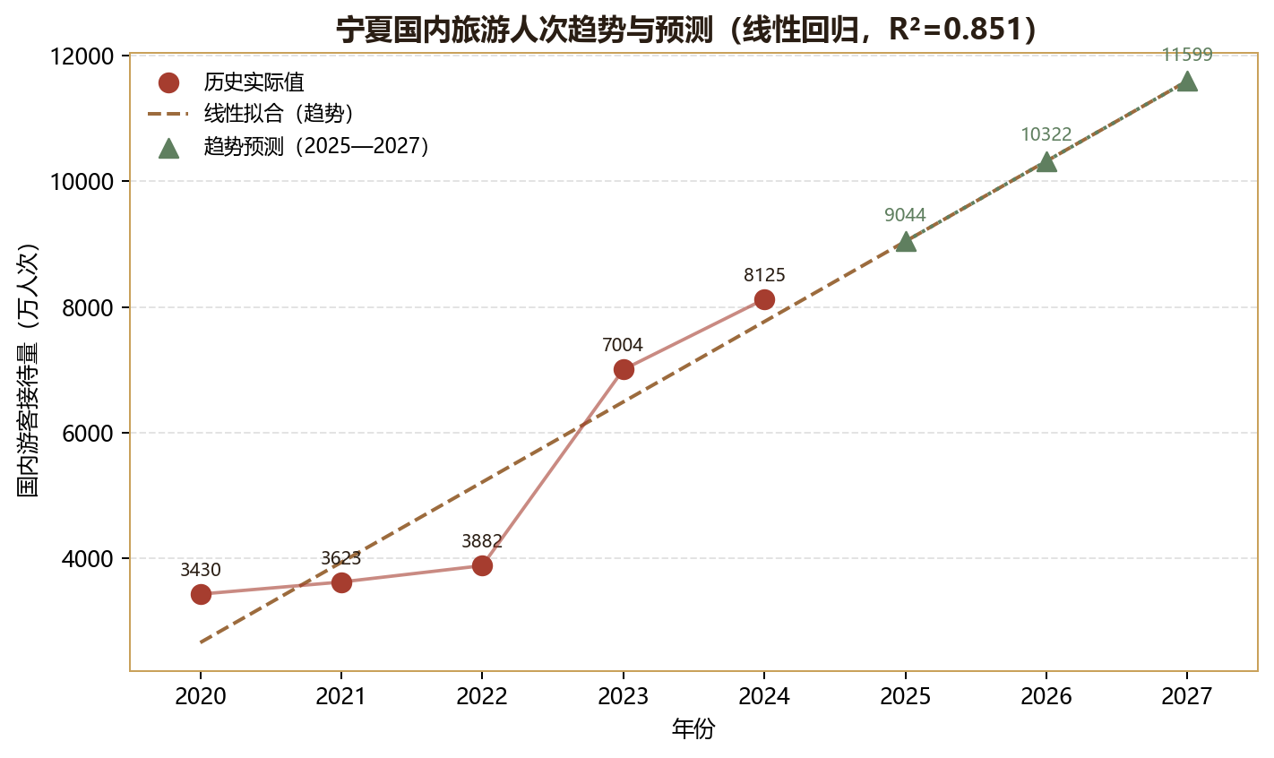
02 · 社会可行性分析
线性回归建模：预测未来三年走势
回归模型
以 t = 年份 − 2020 为自变量，游客量 y（万人次）为因变量
y = 2658.23 + 1277.24 t
拟合优度 R² = 0.851
趋势外推（2025–2027）
游客量：9044.5 万 → 10321.7 万 → 11598.9 万人次
旅游收入：891.5 亿 → 1041.5 亿 → 1191.4 亿元
2025 收入三情景：保守 909.3 · 中性 927.2 · 乐观 945.0（亿元）
宁夏国内旅游人次趋势与预测（线性回归，R² = 0.851）
洞察：模型拟合良好，2027 年游客量有望突破 1.15 亿人次 —— 市场增量明确（预测需落地后以真实数据验证）。
基于风格迁移的西夏文化衍生品开发系统 · 宁夏大学
7 / 11
Notes:
进一步用数据说话：以年份为自变量、游客量为因变量建立一元线性回归，拟合方程为 y 等于 2658.23 加 1277.24t，R方达到0.851。外推预测2025到2027年游客量将从9044万人次增长到1.16亿人次，旅游收入从891亿元增长到1191亿元，并设定保守、中性、乐观三种情景。市场增量明确。

Slide 10
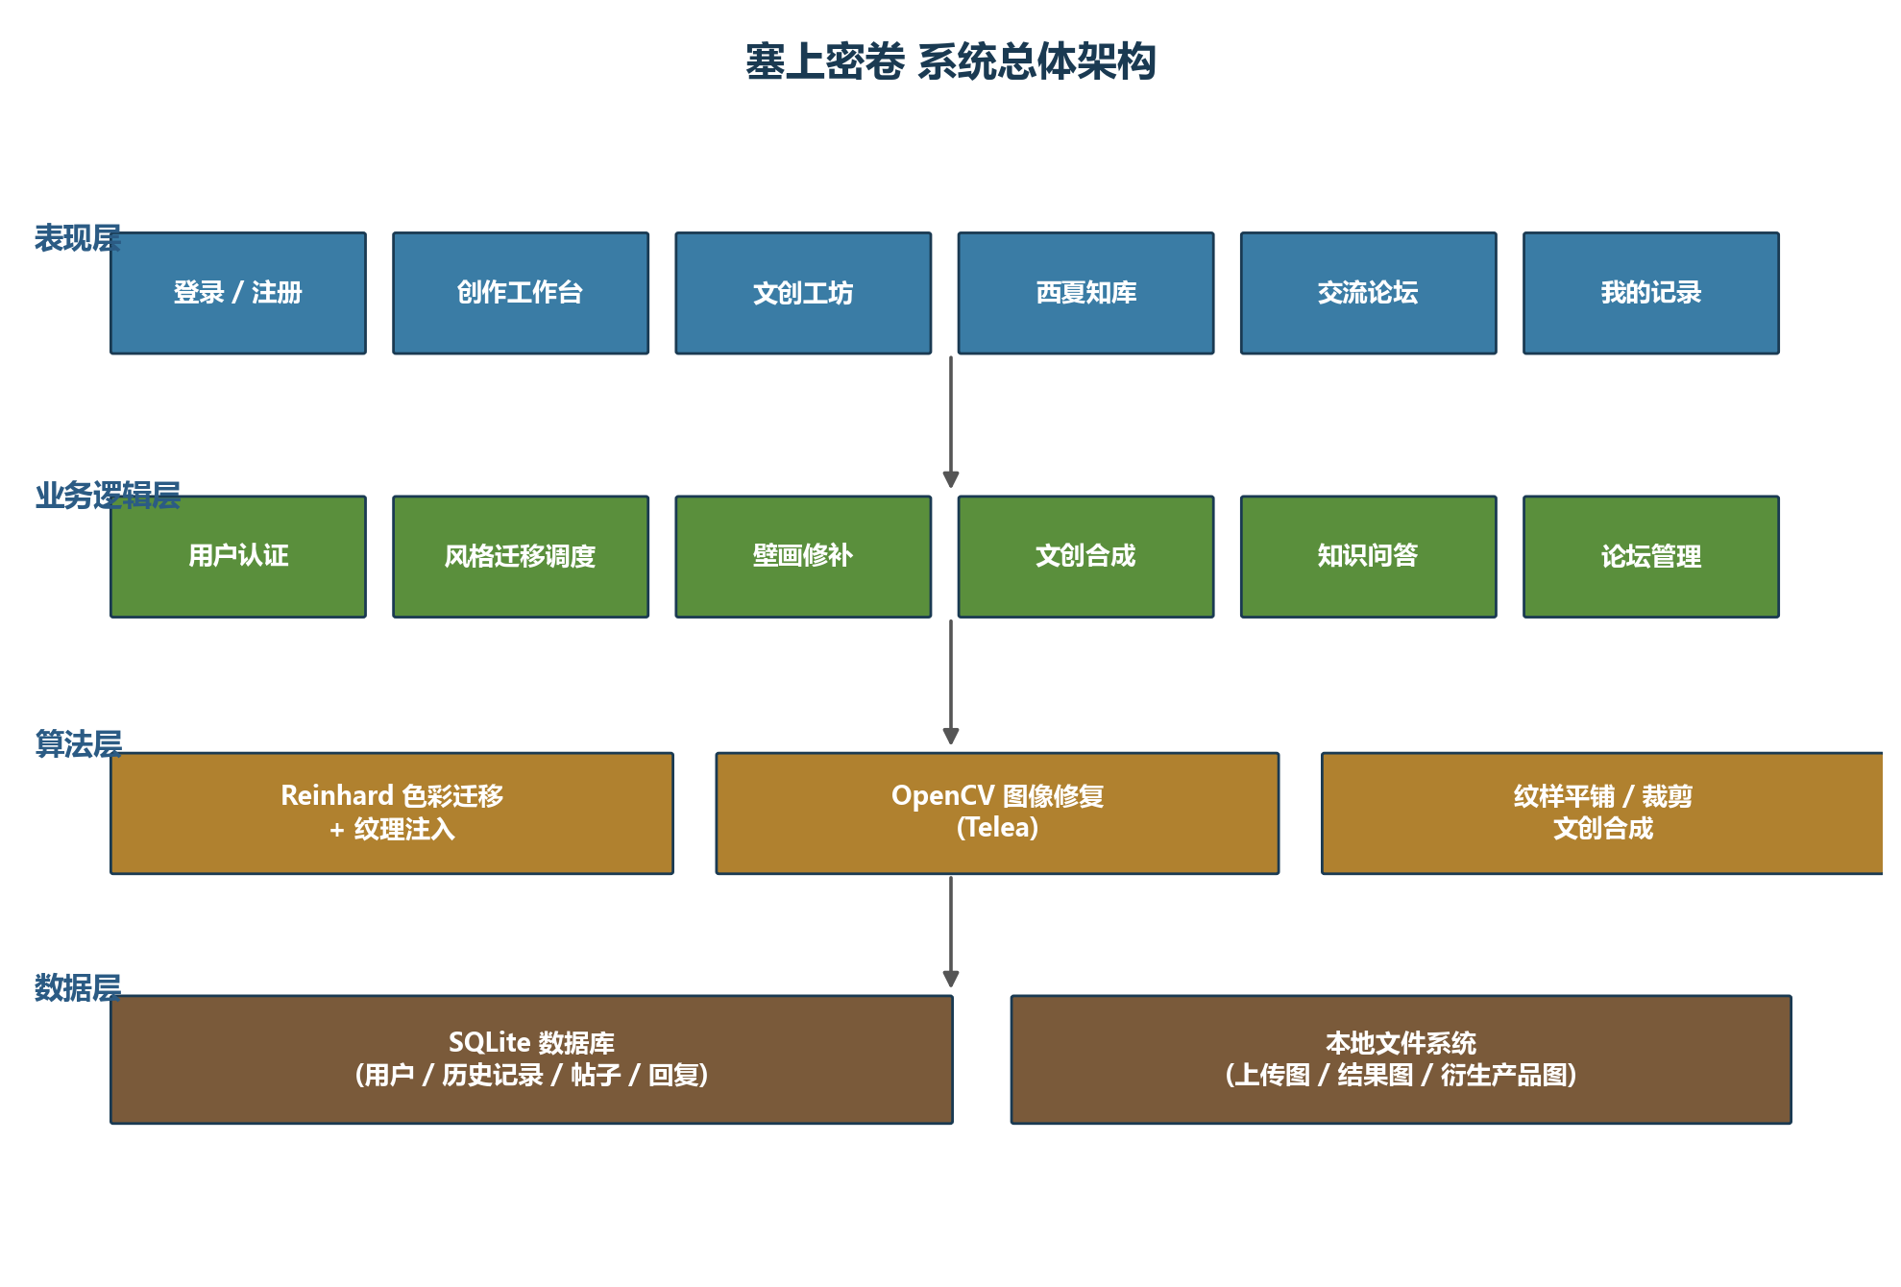
03 · 技术可行性分析
技术可行性：成熟技术栈 + 分层架构
Python 3.10
PySide6 · QSS
OpenCV
NumPy
SQLite
Coze 智能体
表现层 登录 / 五大功能页 · 侧边栏导航
业务逻辑层 迁移调度 · 修补 · 文创合成 · 问答 · 论坛
算法层 Reinhard 色彩迁移 · Telea 修复 · 纹样合成
数据层 SQLite 数据库 + 本地文件系统
性能指标：风格迁移 < 5s · 壁画修补 < 10s · 文创生成 < 5s
基于风格迁移的西夏文化衍生品开发系统 · 宁夏大学
8 / 11
Notes:
技术可行性：系统基于Python 3.10与PySide6构建桌面端，OpenCV与NumPy完成图像处理，SQLite零配置持久化，Coze平台提供智能问答——全部为成熟开源技术。架构上分为表现层、业务逻辑层、算法层、数据层四层，模块解耦、易于维护。性能上风格迁移5秒内、壁画修补10秒内可完成。

Slide 11
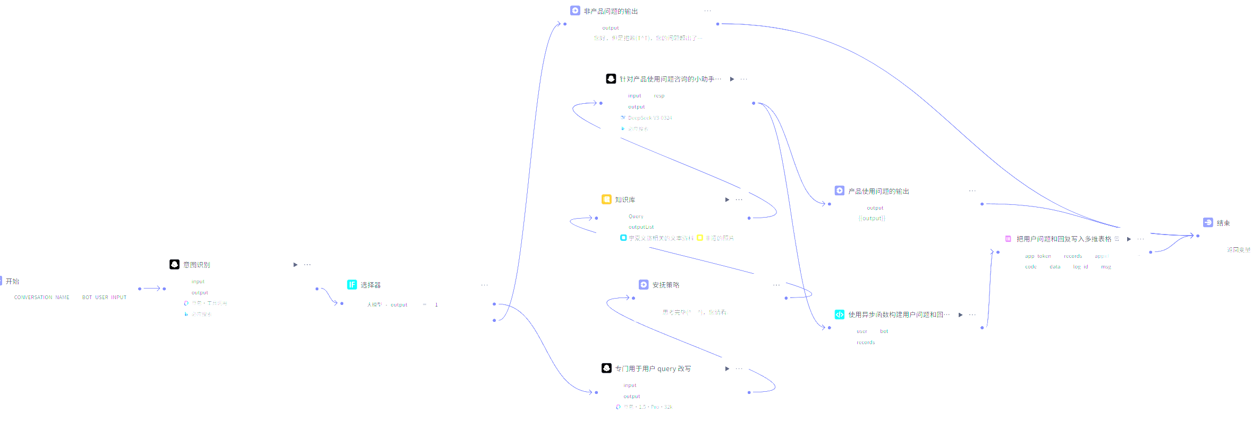
03 · 技术可行性分析
核心算法可靠，前期成果扎实
前期基础 · 已获软件著作权 《基于图像处理的西夏壁画渲染系统》 —— 团队已跑通图像处理渲染链路，技术风险可控
Reinhard 色彩迁移
LAB 空间逐通道匹配均值与标准差，输出壁画色调
纹理注入
高频纹理分量按权重叠加，模拟笔触与颗粒感
Telea 壁画修补
快速行进法由外向内传播，补全破损区域
CLAHE 古旧化
自适应均衡恢复对比度，噪点暗角增强斑驳感
智能问答工作流（Coze 平台）
意图识别 → 路由选择 → 知识库检索
喂入西夏历史、文字、壁画、服饰知识库；文化相关问题由大模型结合知识库作答并联网搜索兜底，无关问题友好引导 —— 有效降低大模型调用成本。
基于风格迁移的西夏文化衍生品开发系统 · 宁夏大学
9 / 11
Notes:
算法层面，四个核心算法均已实现并验证：Reinhard色彩迁移输出壁画色调、纹理注入模拟笔触颗粒、Telea快速行进法修补破损、CLAHE恢复对比度并做古旧化。更重要的是，团队前期已获得《基于图像处理的西夏壁画渲染系统》软件著作权，技术链路完整跑通。下方是Coze智能体工作流，通过意图识别和知识库检索降低调用成本。

Slide 12
04 · 经济可行性分析
经济可行性：总预算一万元，轻量可控
总预算 ¥10,000 元
设备与材料费 ¥5,900
开发工具与耗材 · 服务器租赁与 API 调用 · NVIDIA T4 GPU 云 · 软件维护
调研和实践费 ¥2,600
文献资料与数据库 · 试点调研与推广 · 实地考察与数据采集
基础运营费 ¥1,000
日常系统运转、维护与优化
应急备用金 ¥500
设备紧急维护 · 临时调研补充
成本控制：纯 CPU 离线运行、开源技术栈为主，无持续算力与授权成本，边际成本低。
基于风格迁移的西夏文化衍生品开发系统 · 宁夏大学
10 / 11
Notes:
经济可行性：项目总预算一万元。其中设备与材料费5900元，占大头，主要用于开发工具、服务器与API调用、T4 GPU云资源租赁；调研与实践费2600元；基础运营1000元；应急备用500元。由于系统采用开源技术栈、纯CPU离线运行，后续没有持续的算力与授权成本，经济上完全可行。

Slide 13
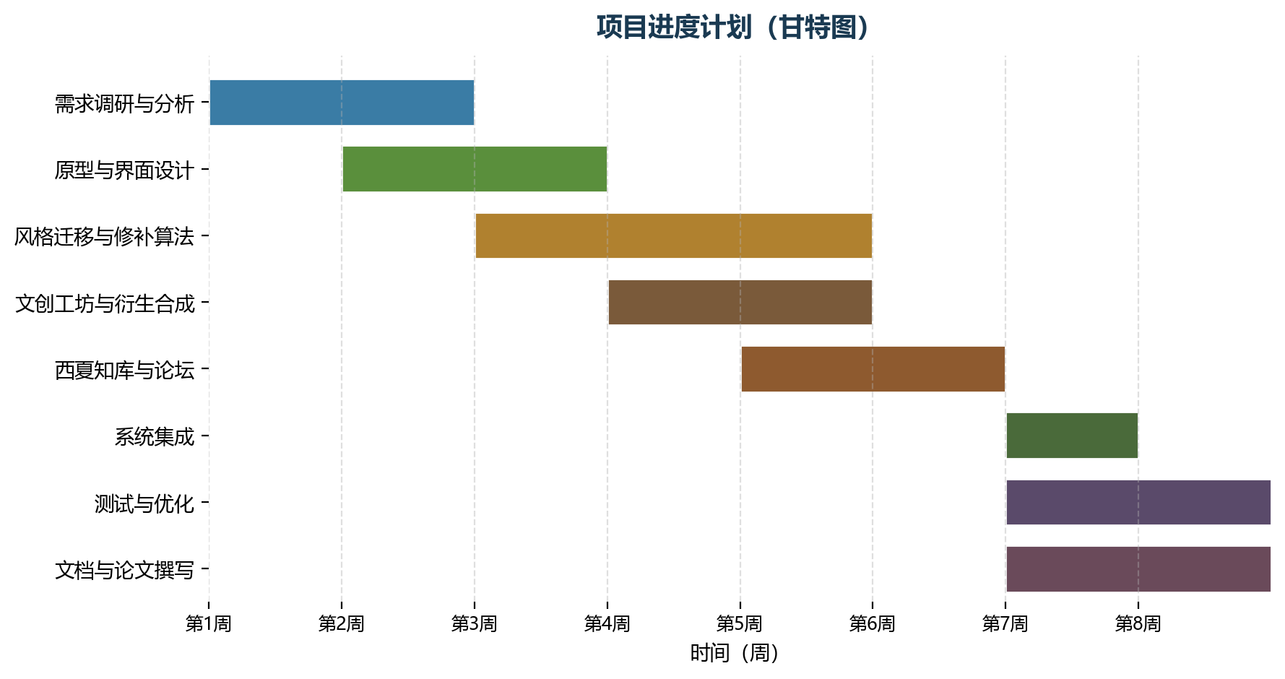
05 · 未来计划
未来计划：八周五阶段推进
第 1–2 周 需求调研与原型设计
第 3–5 周 风格迁移与修补算法开发
第 4–6 周 文创工坊与衍生合成
第 5–6 周 西夏知库与交流论坛
第 7–8 周 系统集成 · 测试 · 文档撰写
阶段目标：形成可运行、可演示、可交付的桌面软件系统，完成结题并申请相关论文。
基于风格迁移的西夏文化衍生品开发系统 · 宁夏大学
11 / 11
Notes:
最后是未来计划。项目总体周期8周，分五个阶段推进：前两周需求调研与原型设计，第3到5周完成核心算法开发，第4到6周完成文创工坊，第5到6周完成知库与论坛，最后两周系统集成、测试与文档撰写。目标是形成可运行、可演示、可交付的桌面软件，完成结题并申请相关论文。

Slide 14
谢谢聆听 · 恳请批评指正
基于风格迁移的西夏文化衍生品开发系统 ·「塞上密卷」
汇报人：林奕淞 指导教师：马子睿
Notes:
以上就是本项目的全部汇报内容。我们相信，塞上密卷能够让沉睡的西夏文化在数字时代焕发新生。恳请各位老师批评指正，谢谢！

